Slide 1

FLEXIBEL MET PENSIOEN
Pensioenregeling D
November 2024

Slide 2

REGLEMENT D
Hoog /
Laag
68
pensioenplanner
Bedrag ineens?
UPO
AOW
indexatie
Kan ik al met pensioen?
www.exxonmobilofp.nl

Slide 3
Agenda
“ De Theorie” - reglement D
Huidige Middelloon Regeling
“ De theorie vertaald naar uw persoonlijke situatie”
Toelichting op persoonlijke pensioenberekening en keuzemogelijkheden
Keuzes voor pensionering
“ De Praktijk”
Kan ik al met pensioen?
Formaliteiten bij pensionering
Informatie en communicatie

Slide 4
Reglement D : Middelloonregeling - Opbouw
Opbouw 2024 = 1.875% * PG + Indexatie opbouw t/m april 2024
Pensioengrondslag (PG) = (maximum) Pensioengevend salaris – Franchise
    Pensioengevend salaris = 14 * basissalaris inclusief ploegendienst
    Maximum pensioengevend salaris per 1/1/2024 = 137.800€
    Franchise per 1/1/2024 = 17.545€
Opbouwpercentage ouderdomspensioen = 1.875%
Indexatie pensioenopbouw
    100% van stijging consumentenprijsindexcijfer alle bestedingen
Notes:
(*) opgebouwd pensioen in eindloonregeling incl. surplus t/m 2014 en opbouw middelloon regeling 2015-2021)

Slide 5
AOW leeftijd
AOW-leeftijden
Jaar | AOW-leeftijd | voor personen geboren
2024 | 67 jaar | na 28 februari 1957 en voor 1 januari 1958
2025 | 67 jaar | Na 31 december 1957 en voor 1 januari 1959
2026 | 67 jaar | Na 31 december 1958 en voor 1 januari 1960
2027 | 67 jaar | Na 31 december 1959 en voor 1 januari 1961
In 2028 gaat de AOW-leeftijd met 3 maanden omhoog.
AOW leeftijd checken op www.SVB.nl

Slide 6

Overzicht van opgebouwd pensioen
UPO (Uniform Pensioen Overzicht)
mijnpensioenoverzicht.nl geeft overzicht van AOW en Pensioen
  Opbouw bij Protector/ExxonMobil OFP en eventuele andere werkgevers
  Verevening (scheiding)
AOW via sociale verzekeringsbank (SVB)
Notes:
UPO geeft pensioen op pensioenleeftijd 68 jaar weer mijn pensioenoverzicht.nl geeft pensioen op AOW leeftijd weer

Slide 7

REKENVOORBEELDEN

Slide 8
Ouderdomspensioen op 68 - leeftijd nu 61
voorbeeld 1 voorbeeld 2
Salaris 2024 incl ploegentoeslag € 83.545 €140.000*
Franchise (2024) -€ 17.545 - € 17.545
Pensioengrondslag 2024 € 66.000 € 120.255
Opgebouwd pensioen middelloon en eindloon € 59.000 € 92.000
(incl indexaties)
Pensionering op leeftijd 68 – nog 7 jaar opbouw - excl toekomstige indexaties
Ouderdomspensioen = 7 x 1,875% x grondslag = € 8.663 € 15.783
Opgebouwd pensioen € 59.000 € 92.000
Totaal ouderdomspensioen ingaand op 68 € 67.663 € 107.783
* Begrensd op 137.800 €

Slide 9
Ouderdomspensioen op 65 jaar- leeftijd nu 61
voorbeeld 1 voorbeeld 2
Salaris 2024 incl ploegentoeslag € 83.545 € 140.000*
Franchise (2024) -€ 17.545 - € 17.545
Pensioengrondslag 2024 € 66.000 € 120.255
Opgebouwd pensioen middelloon en eindloon € 59.000 € 92.000
(incl indexaties)
Pensionering op leeftijd 65 – nog 4 jaar opbouw – excl toekomstige indexaties
ouderdomspensioen = 4 x 1,875% x grondslag = € 4.950 € 9.019
Opgebouwd pensioen € 59.000 € 92.000
Totaal ouderdomspensioen € 63.950 € 101.019
Reductie vervroegde pensionering 15.99% -€ 10.226 -€ 16.153
Totaal ouderdomspensioen ingaand op 65 € 53.724 € 84.866
De tabel voor actuariële reductie wordt minimaal iedere twee jaar opnieuw berekend op basis van de geldende sterftetafels en rente. Volgende update is per 1-1-2025.
Leeftijd (gewezen) deelnemer | 68 | 67 | 66 | 65 | 64 | 63 | 62 | 61 | 60
Actuariële reductie in % | 0 | 5,88 | 11,19 | 15,99 | 20,36 | 24,35 | 28 | 31,36 | 34,45
* Begrensd op 137.800 €
Notes:
Het partnerpensioen wordt niet aangepast (wordt niet direct gebruikt is het uitgangspunt.
De afkoop- en ruilvoeten worden steeds vastgesteld voor een periode van maximaal twee jaar.
De peildatum voor de afkoop- en ruilvoeten met ingangsdatum 1 januari wordt 30 september van het jaar ervoor. Hierdoor kan Achmea tijdig op de hoogte worden gesteld van een actualisatie, al dan niet tussentijds.
Gezien de relatief korte vaststellingsperiode (2 jaar) en de toegepaste rentemiddeling (over 12 kwartalen) worden de afkoop- en uitruilvoeten alleen onder bijzondere omstandigheden tussentijds aangepast (dus geen aanpassing, tenzij…).
De rekenrente van DNB wordt gebruikt (rente termijn structuur RTS)

Slide 10
Overbrugging tot pensioenleeftijd
AOW- en pensioenleeftijd lopen mogelijk niet gelijk
  AOW op AOW-gerechtigde leeftijd; pensioen op 68 jaar
  Het dienstverband eindigt op de eerste dag van de maand volgend op de maand waarin de medewerker de AOW-gerechtigde leeftijd bereikt
Behoefte aan extra uitkering:
  Opname dagen verlofspaarregeling (VSR)
  Inkoop aangepast overbruggingspensioen (“inkoop AOW”)
  Hoog en daarna Laag constructie
  Eigen middelen (pensioensparen, koopsompolissen)
Gebruik de pensioenplanner voor uw planning
Salaris
Verlof
sparen
AOW gerechtigd
Overbrugging
AOW
Ouderdomspensioen
Notes:
het dienstverband eindigt van rechtswege bij het bereiken van de pensioengerechtigde leeftijd. In de praktjjk betekent dit dat het dienstverband eindigt op de eerste dag van de maand volgend op de maand waarin de medewerker de AOW-gerechtigde leeftijd bereikt of, indien dit eerder is, op de eerste dag van de maand waarop de medewerker gebruik gaat maken van de Protector (flexibele) pensioenregeling;

Slide 11

Nabestaandenpensioen

Slide 12
Partnerpensioen bij overlijden vóór pensioneren
Opgebouwde en geïndexeerde partnerpensioen op datum gebeurtenis plus geprojecteerd recht in % tot aan standaard pensioendatum
Hoogte is 1,313 % van laatste pensioengrondslag
Uitsluitend uit te keren bij overlijden vóór pensioneren
Wordt uitgekeerd tot rechthebbende partner overlijdt
Aanvullend Partner Pensioen = € 9.665 / bruto per jaar
  tot rechthebbende partner AOW gerechtigd wordt
Voor medewerkers met een inkomen hoger dan € 137.800 heeft de werkgever een aanvullende overlijdensrisico verzekering bij Elipse Swisslife
  Netto kapitaal bij overlijden in actieve dienst
  Wordt door werkgever uitgekeerd aan partner
  Indien geen partner komt het in de nalatenschap
Notes:
De jaarlijkse uitkering van het aanvullend partnerpensioen is gelijk aan de helft van de (bruto) Anw‑uitkering (inclusief de tegemoetkoming ANW en het vakantiegeld) zoals vastgesteld op 1 januari van het jaar waarin het aanvullend partnerpensioen ingaat. De hoogte van dit aanvullend partnerpensioen staat vermeld in Bijlage 4.

Slide 13
Partnerpensioen bij overlijden vóór pensioneren
Voorbeeld
Leeftijd nu = 61
Jaarsalaris = € 83.545
Pensioengrondslag = € 66.000
Opbouwpercentage = 1.313% (=70% van 1.875%)
Opgebouwd partnerpensioen = € 28.000
Tot de partner AOW gerechtigd is
1) (68 - 61) x 1.313% x € 66.000 = € 6.066
2) € 28.000
3) € 9.665
Totaal partnerpensioen= € 43.731 bruto per jaar
Vanaf AOW gerechtigde leeftijd
€ 34.066 (1+2) + AOW van de partner

Slide 14
Partnerpensioen bij overlijden ná pensioneren
Recht wordt opgebouwd tot aan pensionering (samen met ouderdomspensioen)
1,313% per jaar
Geen actuariële reductie bij vervroegd pensioneren
Uitsluitend uit te keren bij overlijden ná pensioneren
Wordt uitgekeerd tot rechthebbende partner overlijdt
Aanvullend Partner Pensioen = € 7.810
  tot rechthebbende partner AOW gerechtigd wordt
Notes:
De hoogte van de jaarlijkse uitkering van aanvullend partnerpensioen bij overlijden van de gepensioneerde wordt vermeld in Bijlage 4. Dit bedrag wordt jaarlijks per 1 januari opnieuw vastgesteld door de Raad van Bestuur conform de procentuele ontwikkeling in dezelfde periode van het jaarlijks pensioen krachtens de AOW voor een alleenstaande, exclusief de vakantie-uitkering.
Je moet als actieve deelnemer met pensioen gaan om bij overlijden na pensioenering aanspraak te kunnen laten maken op een aanvullend PP.
De partner van de gewezen deelnemer heeft geen recht op een aanvullend partnerpensioen.
De partner van de gepensioneerde die meteen voorafgaand aan de pensioendatum of de eerdere datum waarop het ouderdomspensioen ingaat gewezen deelnemer was, heeft geen recht op aanvullend partnerpensioen.
Als de gepensioneerde op de ingangsdatum van het ouderdomspensioen geen partner heeft in de zin van dit pensioenreglement, heeft een eventuele latere partner geen recht op aanvullend partnerpensioen.
Indien de gepensioneerde gebruik heeft gemaakt van de mogelijkheid om het partnerpensioen uit te ruilen voor een hoger ouderdomspensioen zoals bedoeld in artikel 19, vervalt het recht op aanvullend partnerpensioen.

Slide 15
Partnerpensioen bij overlijden ná pensioneren
Voorbeeld
Leeftijd nu = 61
Jaarsalaris = € 83.545
Pensioengrondslag = € 66.000
Opgebouwd partnerpensioen = € 28.000
Pensioneren op 65
Tot de partner AOW gerechtigd is
(65-61) * 1.313% * 66.000 + 28.000 + 7.810 = € 39.276
Vanaf AOW gerechtigde leeftijd partner
(65-61) * 1.313% * 66.000 + 28.000 = € 31.466 + AOW partner

Slide 16
Wezenpensioen
Berekend in % jaar van de pensioengrondslag
Overlijden vóór pensionering : projectie tot pensioendatum (68 jaar)
  0.263 % per toekomstig jaar plus het al opgebouwde geïndexeerde wezenpensioen
Overlijden ná pensionering :
  Wezenpensioen wordt vastgesteld bij pensioneren
Wordt uitgekeerd tot 21e jaar. Indien studerend tot uiterlijk 27e jaar
Totale wezenpensioen gemaximeerd op 3.5 wees en wordt verdubbeld indien beide ouders zijn overleden.
Notes:
0.263% = 14% opbouw% op 1.875%

Slide 17

Keuzes bij pensionering
Hoogte van de uitkering
  Hoog / laag constructie
  Aankoop overbruggingspensioen (“ AOW inkoop” )
  Uitruil partnerpensioen naar ouderdomspensioen
    Notariële akte vereist of handtekening in bijzijn van en geverifieerd door gemeenteambtenaar
  Uitruil ouderdomspensioen (OP) naar partnerpensioen (PP)
    PP maximaal 70% van OP (wettelijk)
Uitkering bedrag ineens (lumpsum)
  Ingangsdatum blijft uitgesteld, nu naar 1 juli 2025 ...
  Max 10% bedrag ineens
  Geen samenloop met AOW overbrugging en/of hoog/laag constructie

Slide 18

Persoonlijke Berekening Toelichting

Slide 19
Persoonlijke berekening
Uw persoonlijke berekening bestaat uit de volgende elementen:
Overzicht gebruikte parameters en uw personalia
Detail berekeningen per keuzemogelijkheid
Totaaloverzicht

Slide 20
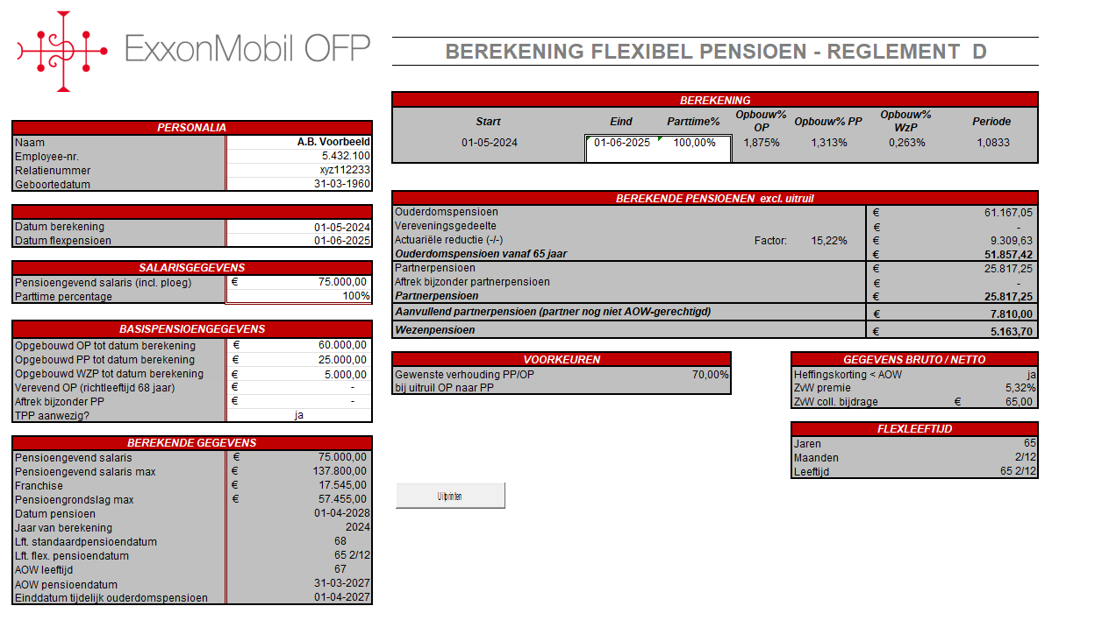
Overzicht berekening-parameters & personalia

Slide 21
5
1
6
7
2
8
3
4
1= Gewenste pensioendatum
2= Voltijdssalaris en parttime %
3= Opgebouwd pensioen
4= Pensioengrondslag
5= Factoren opbouw pensioen
6= Reductiefactor
7= Bruto ouderdomspensioen (jaar)
8= Bruto partnerpensioen (jaar)
9= AOW relevante data
9

Slide 22
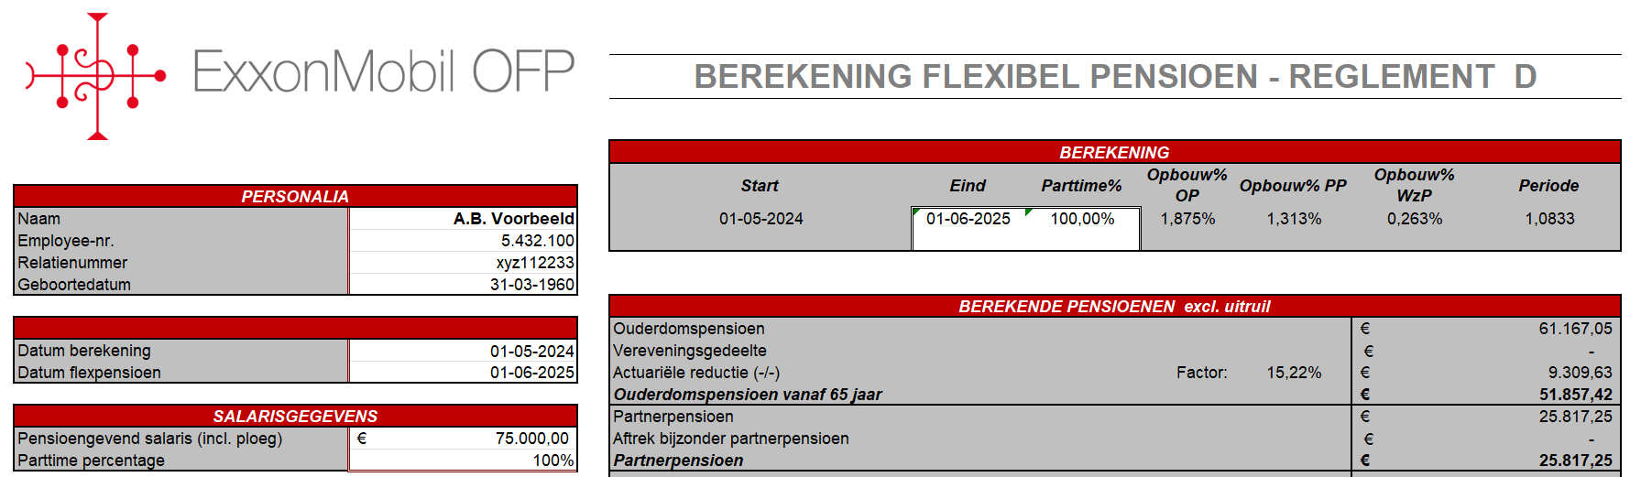
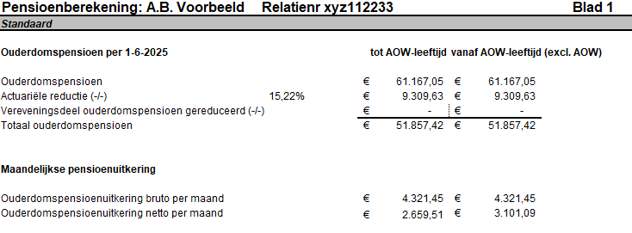

Slide 23
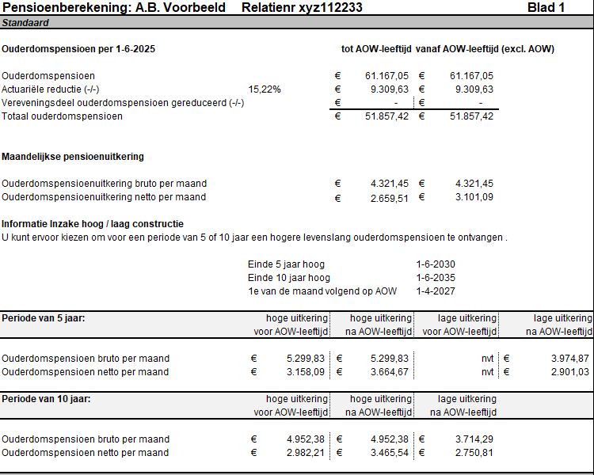


Slide 24
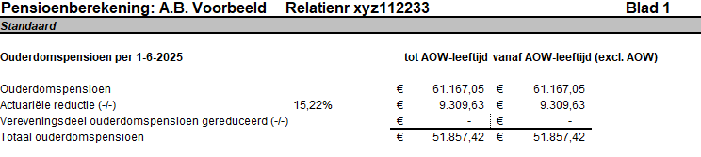
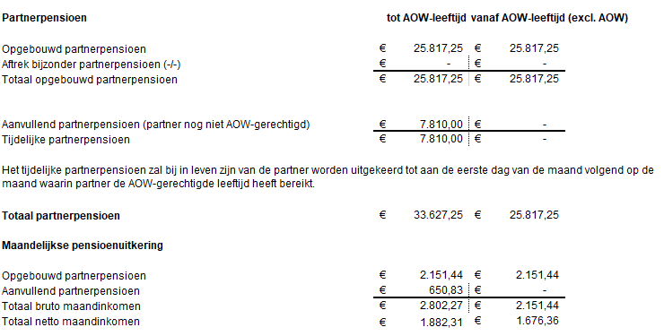

Slide 25
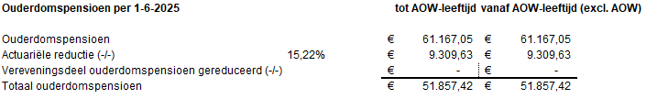
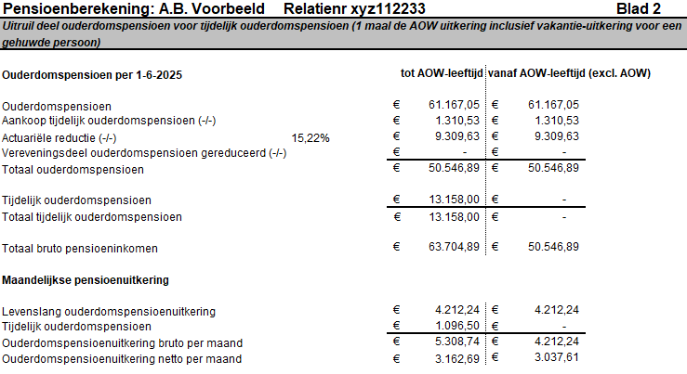
AOW-overbrugging
Standaard –blad 1

Slide 26
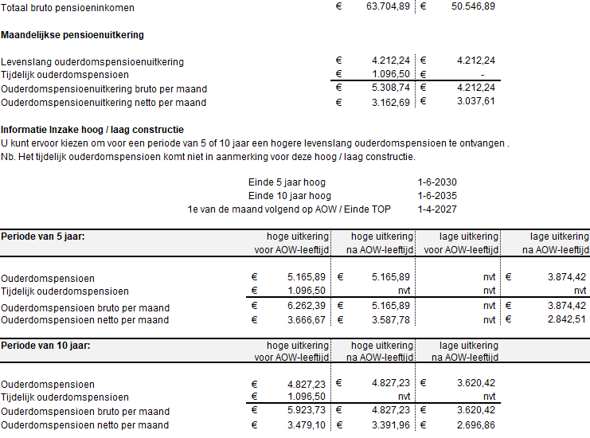
AOW-overbrugging en hoog/laag

Slide 27
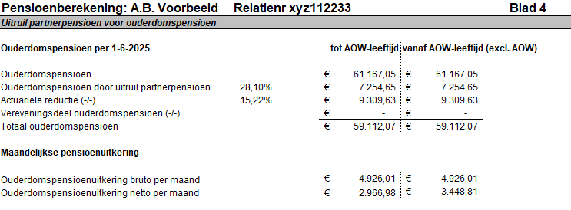
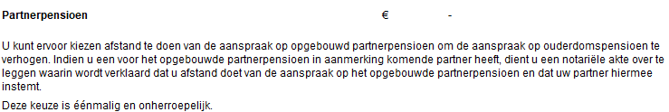
Uitruil Partnerpensioen
Standaard –blad 1
Voorblad

Slide 28
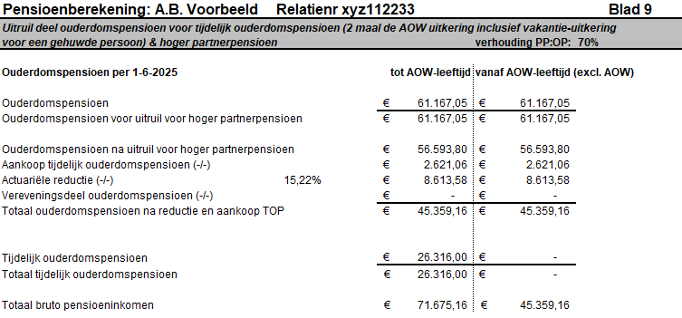

Inkoop AOW (2 maal) en uitruil OP-PP impact Ouderdomspensioen
Standaard –blad 1

Slide 29
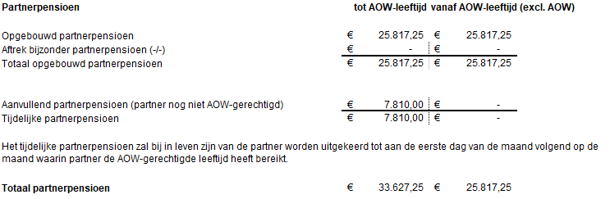
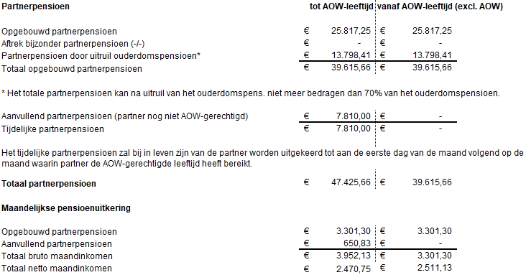
Inkoop AOW (2 maal) en uitruil OP-PP impact Partnerpensioen

Slide 30
REGLEMENT D
Hoog /
Laag
68
pensioenplanner
UPO
AOW
indexatie
Kan ik al met pensioen?
www.exxonmobilofp.nl

Slide 31

Keuzes voor pensionering
55e vroegste mogelijkheid om in deeltijd met pensioen te gaan
    Maximaal 2 jaar; Minimaal 50% werken (shift minimaal 80%)
    Management goedkeuring nodig vanwege deeltijdwerk
57e vroegste mogelijkheid om volledig met pensioen te gaan
    Reductie van 68 tot feitelijke pensioendatum
68e pensioen komt tot uitkering
    Uitstel niet mogelijk in huidige regeling
Opname verlofdagen uit spaarregeling voorafgaand aan pensionering
    Volledig salaris (evt. parttime)
    Pensioen stijgt :
      minder reductie
      opbouw loopt door (fiscaal begrensd)
      algemene loonronde werkt door in pensioenberekening
Note: Met de ingang van Wet toekomst pensioenen komt onderstaande te vervallen:
Als de (gewezen) deelnemer het ouderdomspensioen laat ingaan op een datum die is gelegen 10 jaar of meer vóór de AOW-gerechtigde leeftijd, dient de (gewezen) deelnemer aan het pensioenfonds te verklaren dat hij geen inkomsten uit arbeid meer geniet en evenmin de intentie heeft deze in de toekomst nog te gaan verwerven.

Slide 32

Kan ik al met pensioen?
Stel jezelf de vraag “ Wat heb ik nodig?”
  Hypotheek
  Studerende kinderen
  Echtscheiding
  Eigen middelen
Online tools:
  “Op Koers” OFP website
    pensioenplanner

Slide 33
Bijna met pensioen
  U : 6 maanden voor uw geplande laatste werkdag melden bij onderneming HR Self-Help - External - Netherlands - Pensioen - HR&U (service-now.com)
  Fonds : ca 3 maanden voor het pensioen uitgebreide informatie toesturen
  U : binnen gestelde termijn fonds informeren over gemaakte keuzes
  Fonds : ca 1 maand voor pensionering bevestiging van gemaakte keuzes
  U : laatste maand voor pensionering opstarten offboarding process via het Uitdiensttredingsformulier.
        Checklist met de benodigde acties vόόr vertrek zal vervolgens toegestuurd worden.

Slide 34

(Bijna met) pensioen
PIZ training (pensioen in zicht)
Info en inschrijving via EM Connect/training
Viering pensioen/AwardCo
Budget 3.600; inclusief alle toepasselijke kosten met betrekking tot de viering zoals eten, drinken, taksen, fooien, vergoedingen voor de locatie en alle andere mogelijke extra uitgaven, behalve reiskosten van en naar de locatie van het evenement.
Naast de viering van je pensionering ontvang je ook een geschenk als blijk van waardering. Meer info op EMConnect : HR Self-Help - Employee Portal - Netherlands Erkenningsprogramma voor jubilea en pensioneringen
Duurtetoeslag (indexatie) ingegaan pensioen
90% van de afgeleide index, gemaximeerd op de algemene loonronde
Bijdrage Ziektekostenverzekering
Vereniging van gepensioneerden ExxonMobil (VGEM)
Notes:
Verzekeringen
Esso card

Slide 35


Informatie en communicatie
Contact Achmea Pensioenservices
  Telefoon +31 (0)13 462 23 56
  Email: Exxonmobilofp@achmea.nl
  Postadres Postbus 90170, 5000 LM TILBURG
  Bezoekadres Spoorlaan 298, 5017 JZ TILBURG
Website www.exxonmobilofp.nl
Pensioenplanner
Presentatie van vandaag (wordt geplaatst op website)
Pensioenspreekuur volgens afspraak telefonisch
ExxonMobil Benefits & Programs Center - Your Total Rewards

Slide 36
Dank voor uw aandacht!

Slide 37
Back-up

Slide 38
Wijziging pensioenregeling 1-1-2018
Verhoog de pensioenrichtleeftijd naar 68 jaar en continueer de huidige opbouwfactor van 1,875%.
Kantel de opgebouwde rechten van 67 jaar naar 68 jaar
  Geeft iets hoger pensioenresultaat voor de deelnemers op leeftijd 68
  De opgebouwde pensioenrechten en de nieuwe rechten kunnen opgeteld worden tot één pensioen
  Dezelfde aktie gedaan bij eerdere wijzigingen (60 → 65 en 65 → 67)

Slide 39
Kanteling
Opgebouwd pensioen vandaag
,
BASIS REGELING OUDERDOMS PENSIOEN
1,875 % opbouw per dienstjaar
67jaar
68 jaar
overlijden
Opgebouwd pensioen 2017

Slide 40

Kanteling
Opgebouwd pensioen vandaag
Wet verschuift pensioenleeftijd naar 68
,
BASIS REGELING OUDERDOMS PENSIOEN
1,875 % opbouw per dienstjaar
67jaar
68 jaar
overlijden
Opgebouwd pensioen 2017

Slide 41
Kanteling
Opgebouwd pensioen vandaag
Wet verschuift pensioenleeftijd naar 68=> verhoging rechten op 68
kanteling
,
BASIS REGELING OUDERDOMS PENSIOEN
1,875 % opbouw per dienstjaar
67jaar
68 jaar
overlijden
Opgebouwd pensioen 2017

Slide 42
Kanteling en partnerpensioen
Opgebouwd OP en PP pensioen vandaag
Basis regeling Partner Pensioen
1,313 % opbouw per dienstjaar
,
67jaar
68 jaar
overlijden gepensioneerde
overlijden partner
Opgebouwd pensioen 2017

Slide 43
Kanteling en partnerpensioen
Opgebouwd OP gaat kantelen PP wijzigt niet
Basis regeling Partner Pensioen
1,313 % opbouw per dienstjaar
,
67jaar
68 jaar
overlijden gepensioneerde
overlijden partner
Opgebouwd pensioen 2017

Slide 44
Kanteling en partnerpensioen
Opgebouwd OP op leeftijd 68 is verhoogd, PP blijft gelijk
Basis regeling Partner Pensioen
kanteling
1,313 % opbouw per dienstjaar
,
67jaar
68 jaar
overlijden gepensioneerde
overlijden partner
Opgebouwd pensioen 2017

Slide 45
Uitruil- en flexibiliseringsfactoren
Uitruil- en flexibiliseringsfactoren moeten actuarieel neutraal worden vastgesteld
Pensioenraad geeft verbindend advies op de parameters:
  Hoe vaak vaststellen
  Welke rente
  Leeftijdsafhankelijk
  Overlevingstafels
  Man/vrouw verhouding
Actuaris berekent de factoren, worden opgenomen in de bijlage van pensioenreglement
Bij pensionering wordt gerekend met de dan geldende factoren

